Slide 1
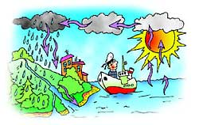
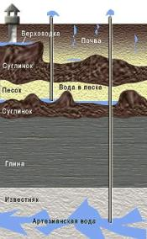
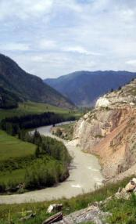
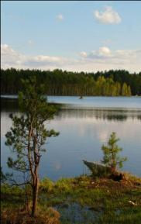
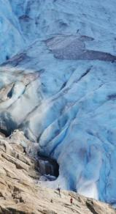
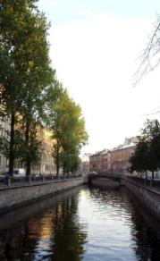
Воды суши
Подземные
воды
Искусственные
воды
Реки
Озёра
Ледники

Slide 2
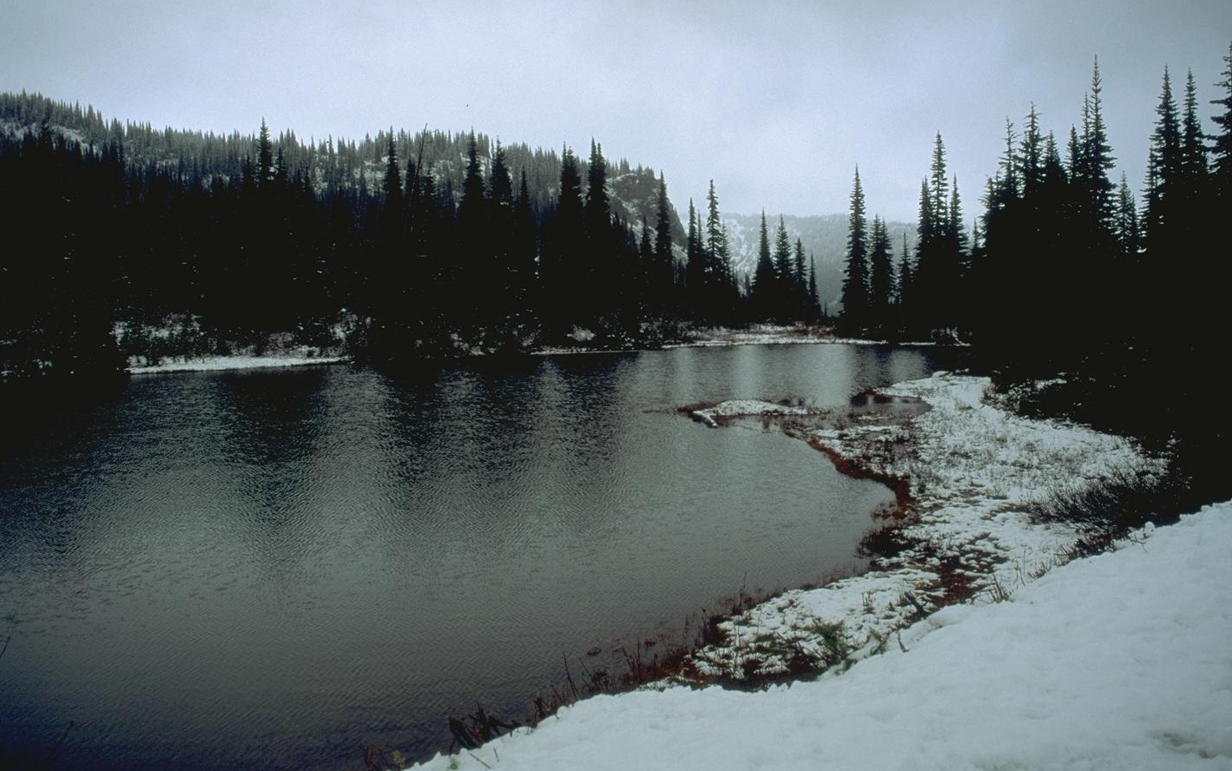
Проблемный вопрос
Какие знания о внутренних водах необходимы при строительстве дома?

Slide 3
Подземные воды

Slide 4
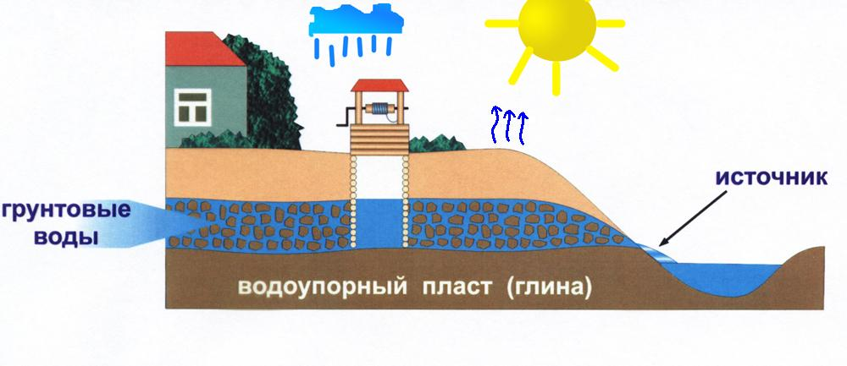
Подземная вода – вода в земной коре.

Slide 5
Какие существуют доказательства того, что в земле находится вода?
колодец
гейзер
родник
извержение вулкана с парами воды

Slide 6
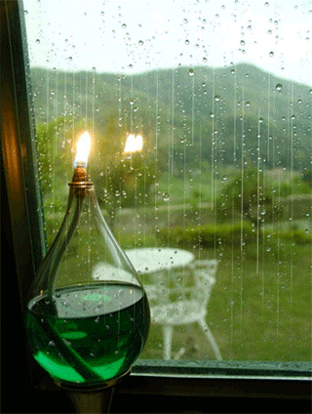
Как вода попала под землю?

Slide 7
ВОПРОС .На каком участке образуются подземные воды? Почему?
1-ЫЙ УЧАСТОК. 2-ОЙ УЧАСТОК
ПЕСОК ГЛИНА

Slide 8
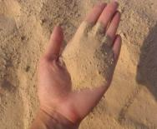
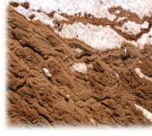
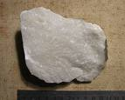
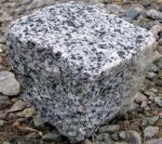
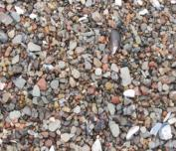
Горные породы: водопроницаемые и водоупорные
песок
глина
мрамор
гранит
галька
Распределите горные породы на две группы.

Slide 9
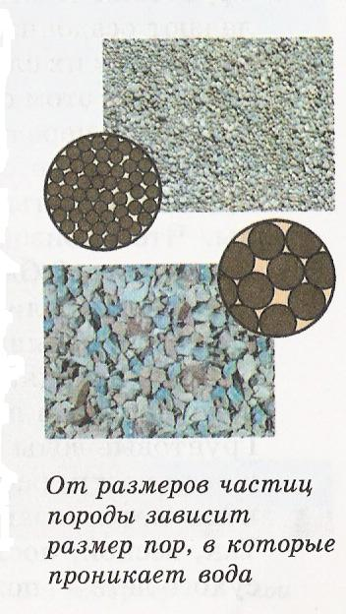
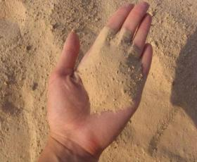
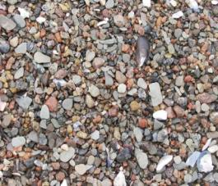
Сравним скорость просачивания воды
в двух водопроницаемых породах:
песке и гравий.
Что лучше пропускает воду: песок или гравий? Почему?
Через гравий вода может просочиться за сутки на 100м, через песок до 10 м

Slide 10
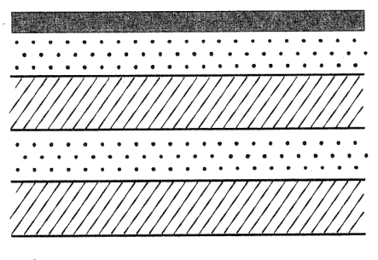
Подпишите на схеме, где располагаются водопроницаемые и водоупорные слои
Почва
Водопроницаемый
Водоупорный
Водопроницаемый
Водоупорный
Слои горных пород, поры и трещины которых заполнены подземной водой, называются водоносными.

Slide 11
Грунтовые воды (с.157)
Расположены в первом водоносном слое, не прикрытом сверху … породами.
Их уровень зависит от …
Грунтовая вода гораздо чище, чем в …
Межпластовые воды
Находятся между двумя … слоями
Межпластовые воды пополняются через …
Их добывают из артезианских …

Slide 12
Какой вид подземных вод изображен на рисунке?

Slide 13
Какой вид подземных вод изображен на рисунке?

Slide 14
Подпишите на схеме, где располагаются грунтовые и межпластовые воды
Почва
Водопроницаемый
Водоупорный
Водопроницаемый
Водоупорный
Грунтовые
Межпластовые

Slide 15
Познавательная задача
Если вы пошли в поход, и вода закончилась. Где вы будете её искать?

Slide 16
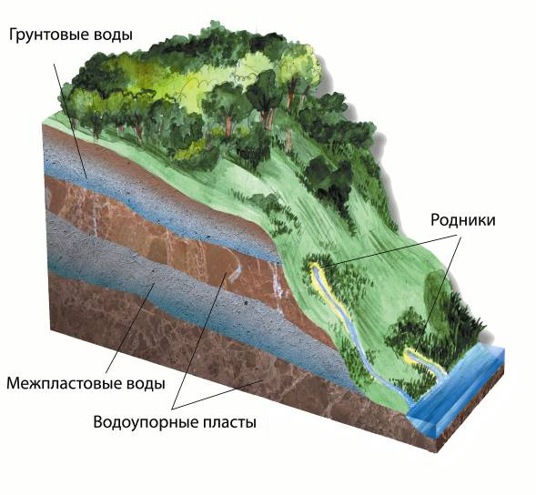
Источники(родники) – выход подземных вод на поверхность.

Slide 17
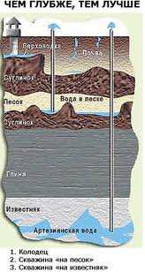
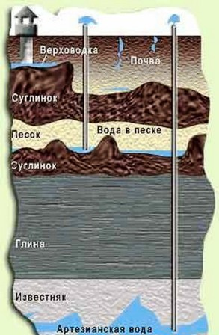
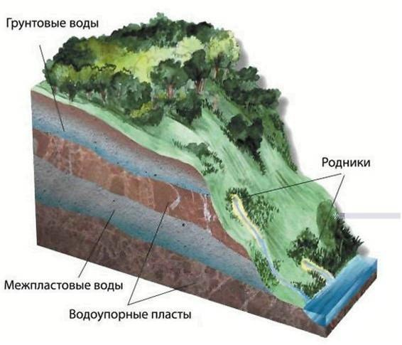
Сравните, где вода будет чище и более пригодна для питья?

Slide 18
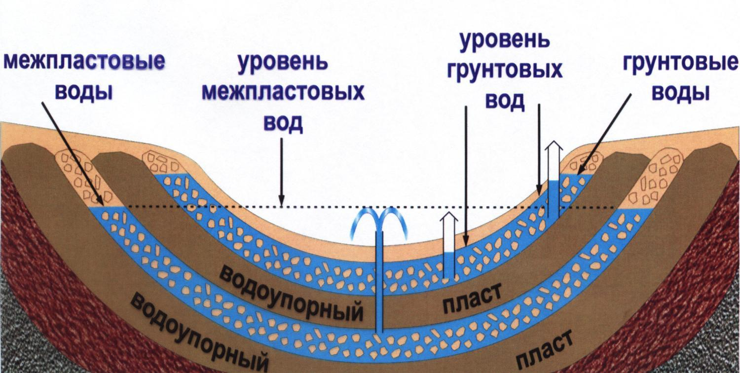
XII век.
Французская провинция Артуа

Slide 19
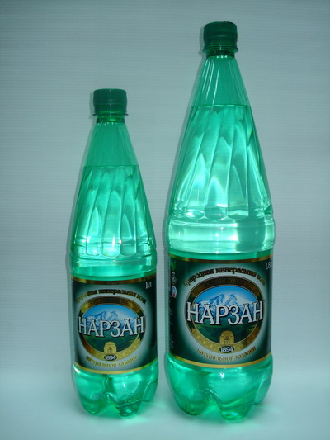
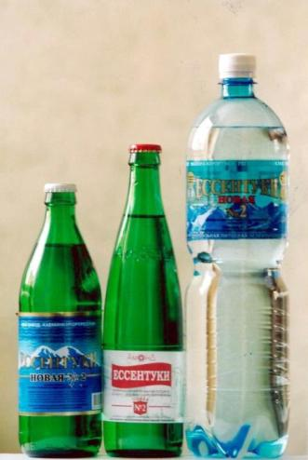
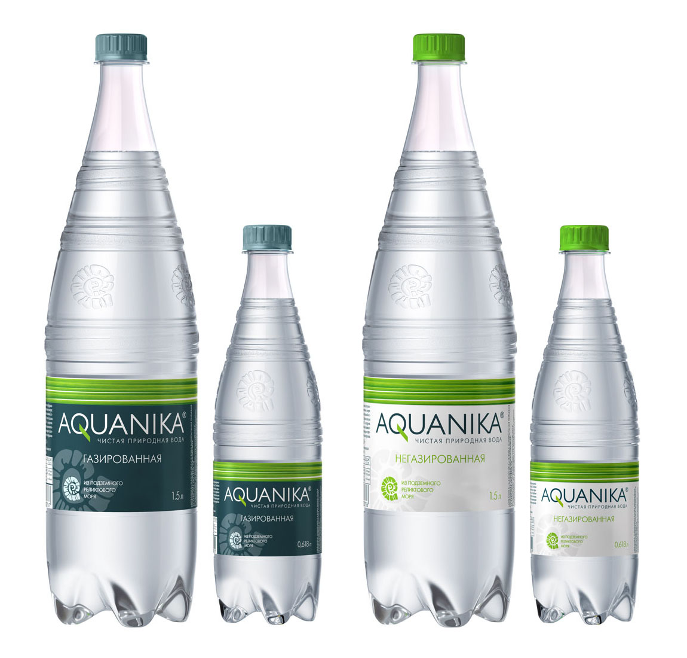
Минеральные воды – содержат растворенные минеральные вещества и газы. Свойства минеральных вод позволяют лечить некоторые болезни, поддерживать здоровье организма.

Slide 20
Найди соответствие.
1. Водоупорные породы
2. Грунтовые воды
3. Артезианские воды
4. Подземные воды
5. Источник
6. Минеральные воды
7. Водопроницаемые породы
8. Межпластовые воды
9. Водоносный слой
Н) вода, находящаяся в земной коре.
В) горные породы, пропускающие воду
Г) горные породы, не пропускающие воду.
Е) слой, насыщенный водой
Р) подземные воды, образующие водоносный горизонт над первым от поверхности водоупорным слоем.
Ы) воды, расположенные между двумя водоупорными слоями.
Т) выход подземных вод на земную поверхность
О) подземные воды, насыщенные газами
У) самофонтанирующие подземные воды
№ термина | 1 | 2 | 3 | 4 | 5 | 6 | 7 | 8 | 9

Slide 21
Проверка
1. Водоупорные породы
2. Грунтовые воды
3. Артезианские воды
4. Подземные воды
5. Источник
6. Минеральные воды
7. Водопроницаемые породы
8. Межпластовые воды
9. Водоносный слой
Н) вода, находящаяся в земной коры.
В) горные породы, пропускающие воду
Г) горные породы, не пропускающие воду.
Е) слой, насыщенный водой
Р) подземные воды, образующие водоносный горизонт над первым от поверхности водоупорным слоем.
Ы) воды, расположенные между двумя водоупорными слоями.
Т) выход подземных вод на земную поверхность
О) подземные воды, насыщенные газами
У) самофонтанирующие подземные воды
№ термина | 1 | 2 | 3 | 4 | 5 | 6 | 7 | 8 | 9
 | Г | Р | У | Н | Т | О | В | Ы | Е

Slide 22
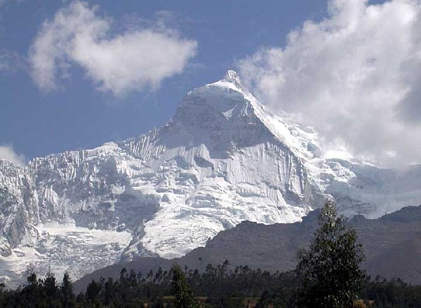
ЛЕДНИКИ
Л е д н и к – это…

Slide 23
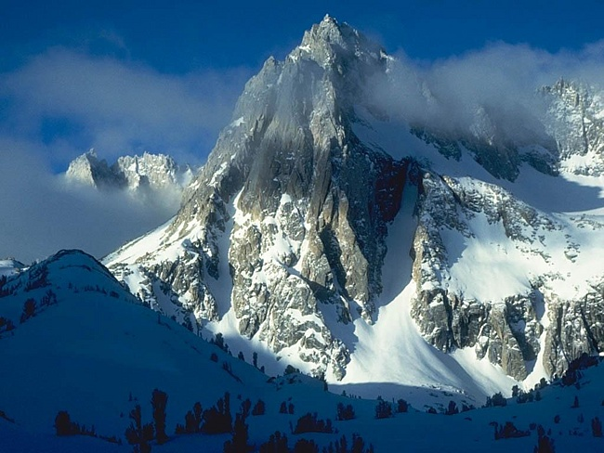
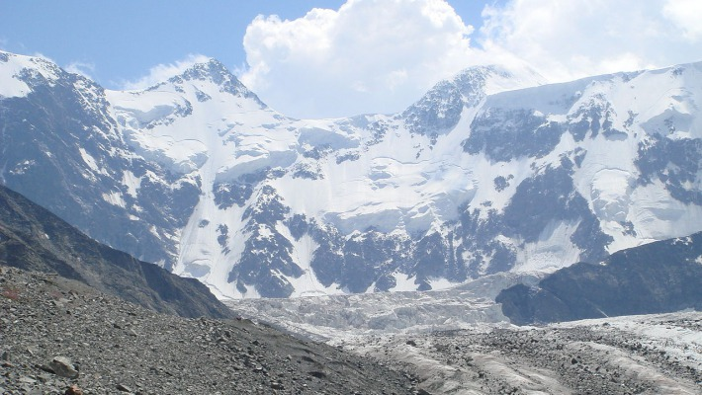
Условия образования ледников
Низкие температуры в течение всего года.
Выпадение осадков в виде снега.
3. Снега выпадает больше, чем тает.

Slide 24
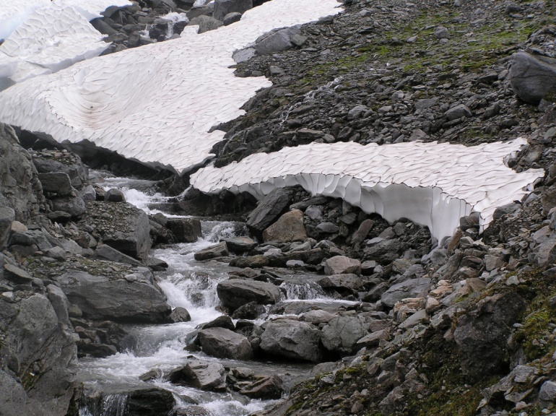
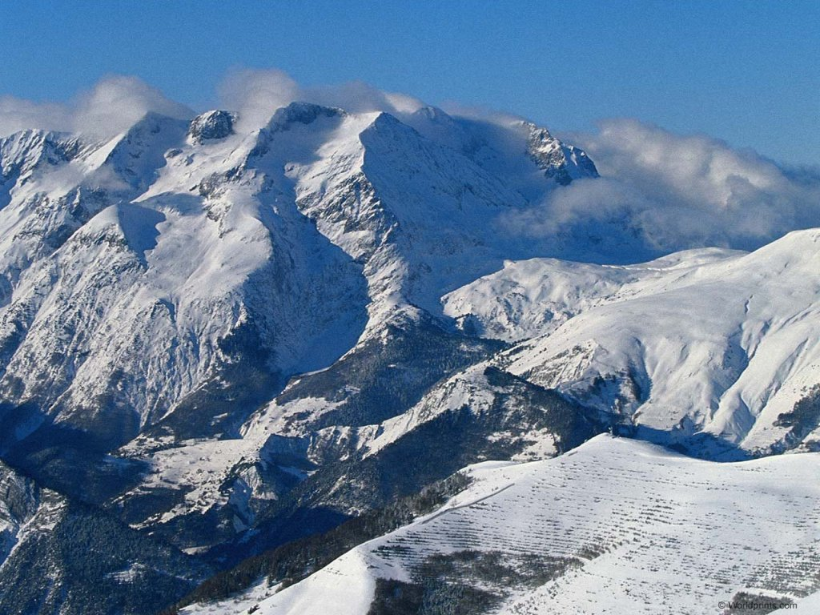
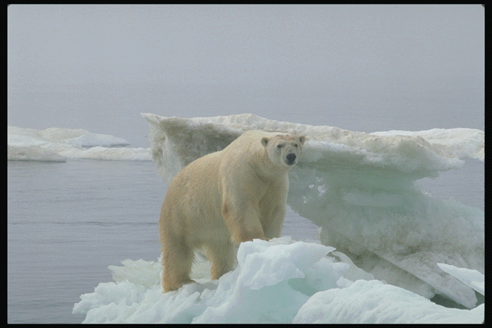
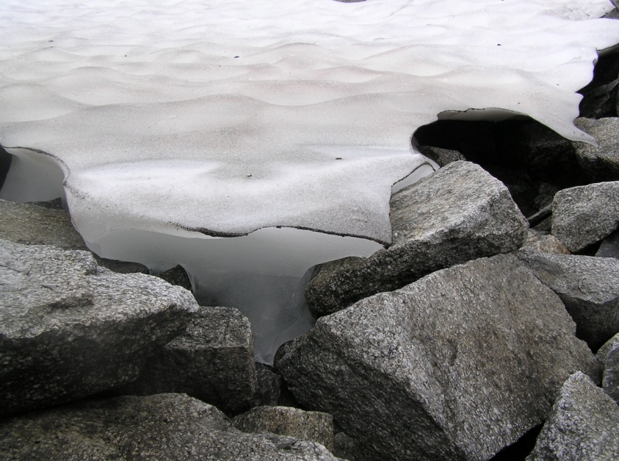
ЛЕДНИК

Slide 25
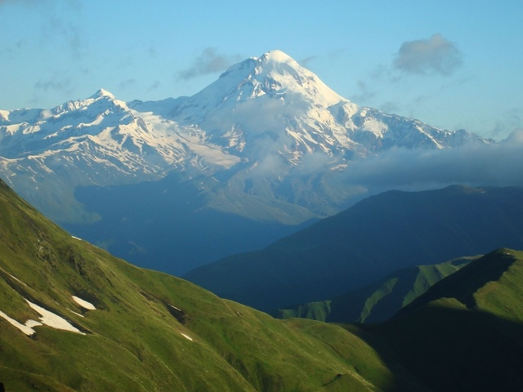
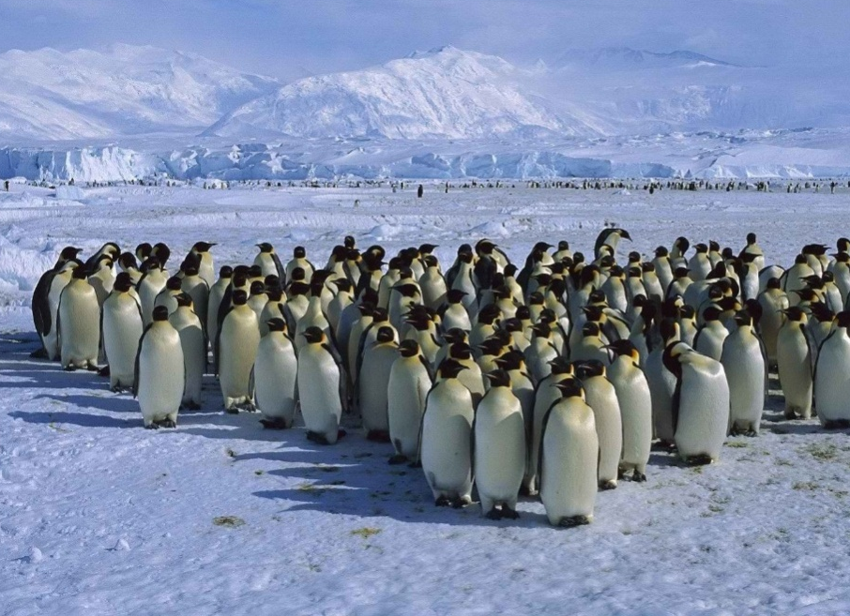
ВИДЫ ЛЕДНИКОВ
горные
покровные

Slide 26
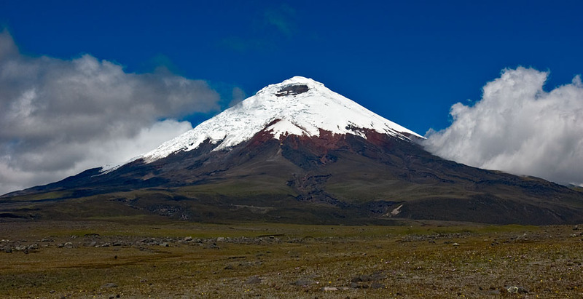
Что такое снеговая линия?

Slide 27
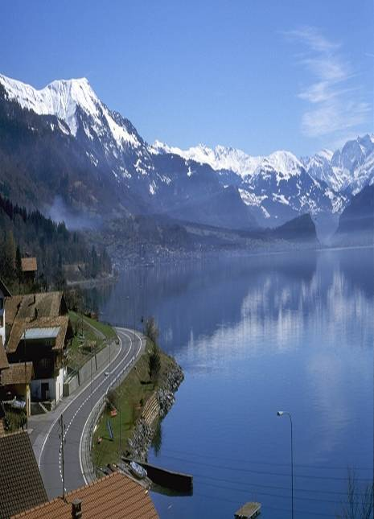
Тающие ледники дают начало ручьям и рекам. У края ледника остаются принесенные им обломки горных пород размером от песчинки до валуна – это морена.

Slide 28
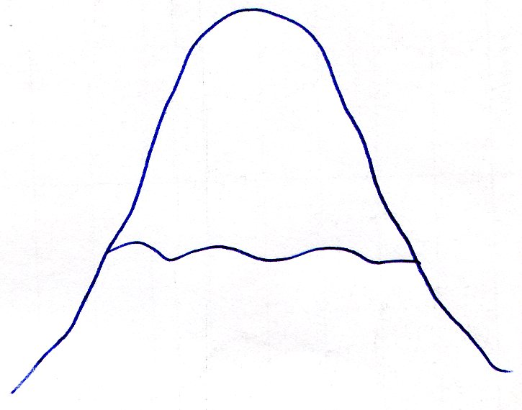
Горные ледники
ТЕЛО ЛЕДНИКА
СНЕГОВАЯ ЛИНИЯ
РЕКА
1
2
3
4
1 – покрытая ледником горная вершина
2 – 3 – сход левого и правого языков горного ледника
4 – образование пикообразных горных вершин

Slide 29
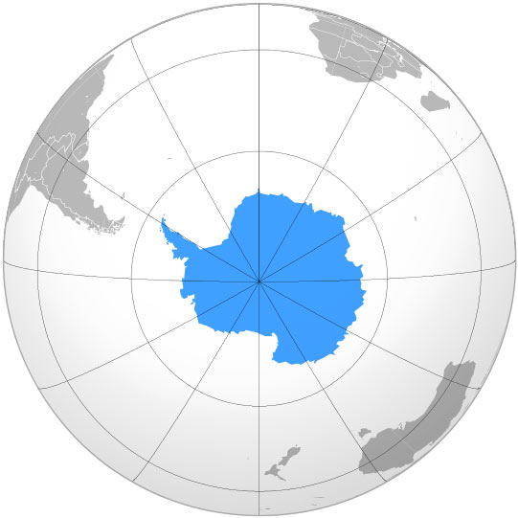
Используя карту атласа назовите , где находятся покровные ледники?
АНТАРКТИДА
ГРЕНЛАНДИЯ

Slide 30
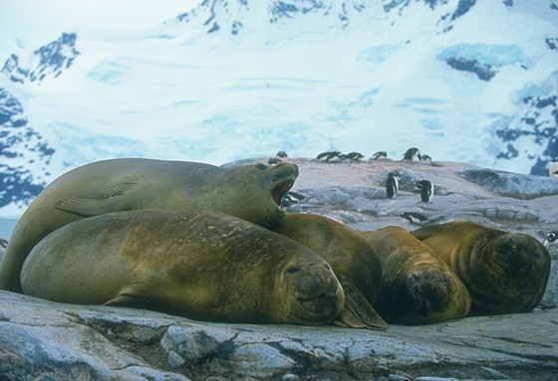
Покровные ледники имеют форму щитов или куполов, лед накапливается в средней части щита и растекается в стороны. Там где ледник спускается в океан от него откалывается глыба льда- АЙСБЕРГ.

Slide 31
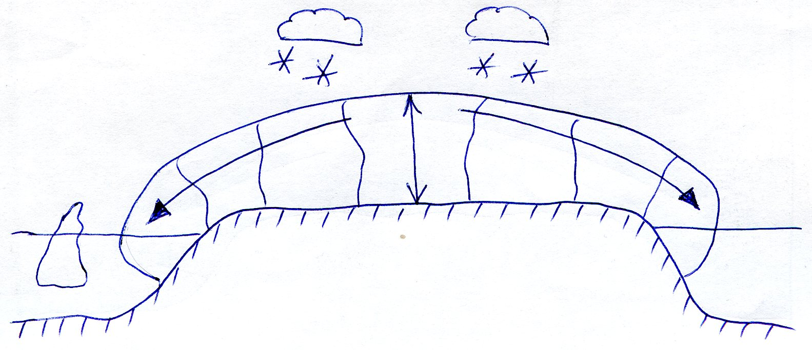
Классификация ледников
Покровные ледники
1
2
АНТАРКТИДА
ГРЕНЛАНДИЯ
КАНАДСКИЙ АРКТИЧЕСКИЙ АРХИПЕЛАГ

Slide 32
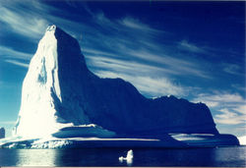
Шельфовый ледник Айсберг

Slide 33
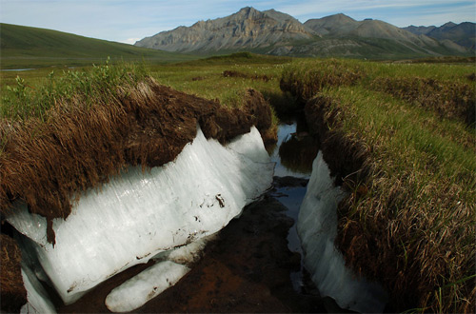
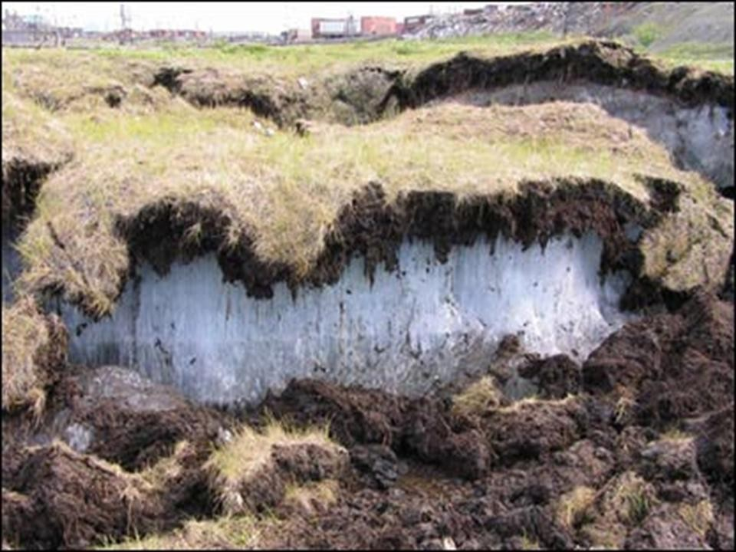
Многолетняя мерзлота

Slide 34
Итак, представьте, что все ледники растаяли. Какой станет наша планета? Обоснуйте свой ответ, используя знания, которые вы приобрели сегодня на уроке.

Slide 35
ТЕСТ (Найдите правильный ответ: проведите стрелку от вопроса к ответу)
1. Ледники,образованные там,где земная поверхность находится выше снеговой линии.
2. Скопление пресного льда на суше.
3. Граница,выше которой снег может накапливаться и не тает.
4. Ледники,образованные в горах.
5. Обломки горных пород,принесенных ледником
Варианты ответа:
А. Снеговая линия
Б. Покровные ледники
В. Ледник
Г. Морена
Д. Горные ледники

Slide 36
Рефлекия
Урок понравился, узнал много нового и интересного!
Что-то понравилось, что-то нет, скучновато!
Скучно, неинтересно, ничего нового!

Slide 37
Домашнее задание
Параграф 24
Спасибо за работу!

